Slide 1
ORIENTATION EN LIGNE
Je suis parent : comment faire ?

Slide 2
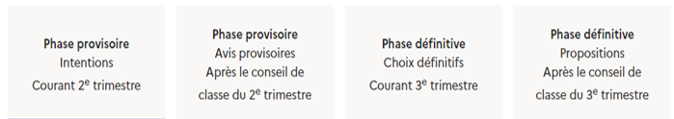
Le Service Orientation en Ligne
La réflexion sur le projet d’orientation de votre enfant => réflexion et sollicitation de multiples interlocuteurs si nécessaire.
Il y a 4 grandes phases :
Un accompagnement par le collège (PsyEn, Professeur Principal, Secrétariat, chef d’établissement…) et des guide Pas à pas (voir après).
Familles Collège familles Collège
Notes:
2

Slide 3
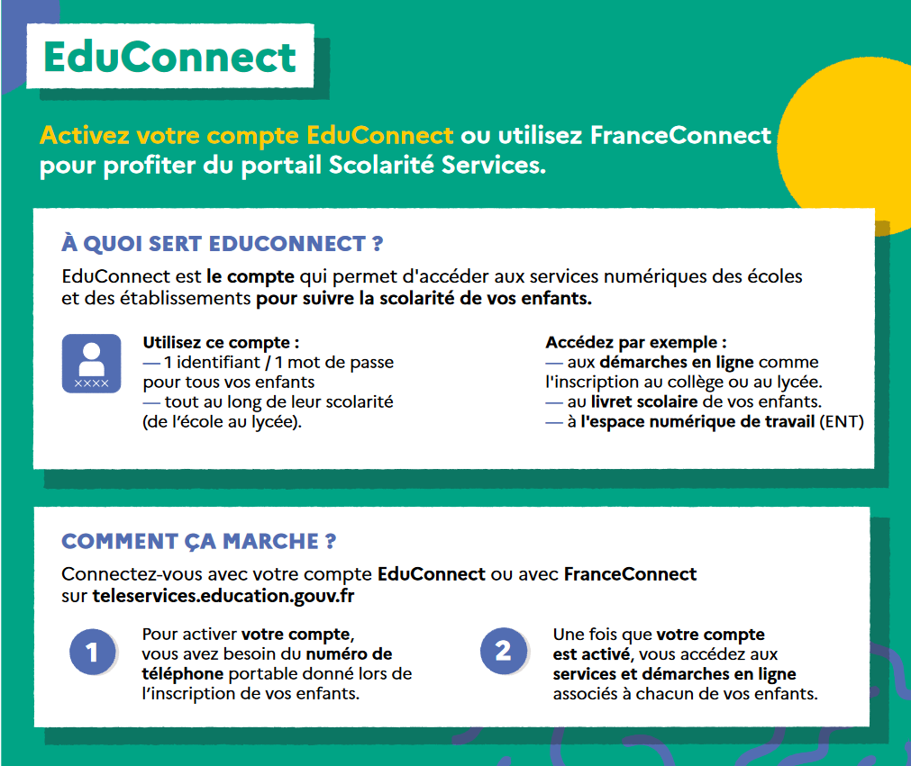

Votre compte Educonnect

Slide 4
SLO => Les phases 1 et 2
Du 24/01 à début Avril 22

Slide 5
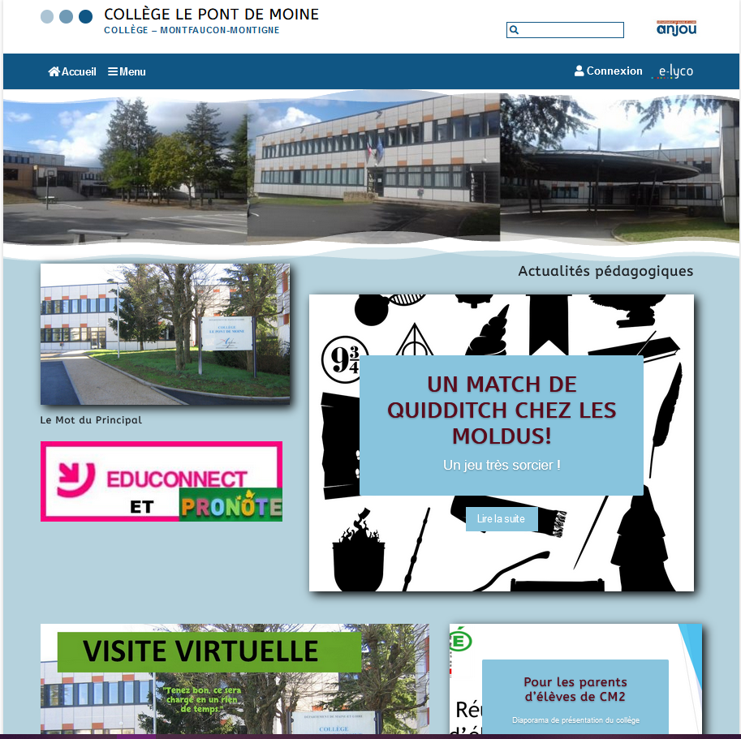
Comment faire sa demande d’orientation après la 3ème ?
Entre le 24.01.2022 et le 06.03.2022 connectez-vous sur le site du collège Le Pont de Moineà l’aide de vos codes de connexion e-lyco.
Si vous avez égaré
vos codes de connexion,
contactez le collège.

Slide 6
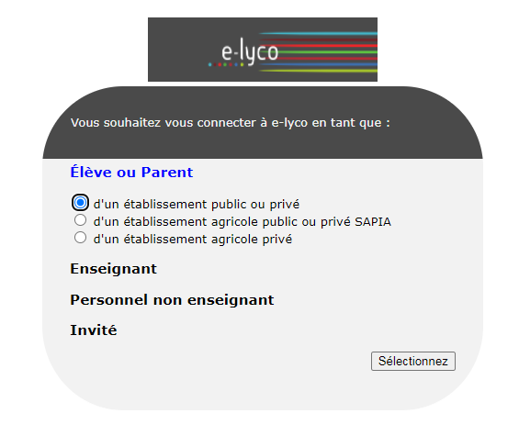
Comment faire sa demande d’orientation après la 3ème ?
Cliquez ici

Slide 7
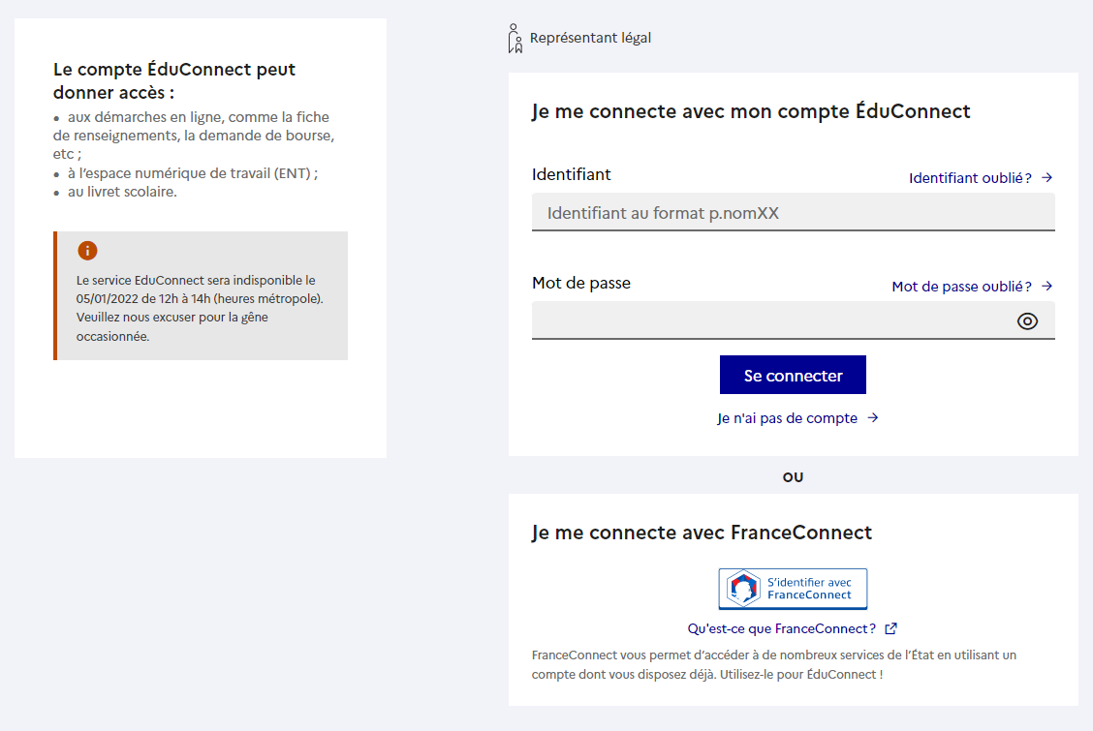
Comment faire sa demande d’orientation après la 3ème ?
Entrez vos identifiants
et mots de passe
puis connectez-vous
Si vous avez égaré vos codes, merci de cliquer sur « mot de passe oublié ».

Slide 8
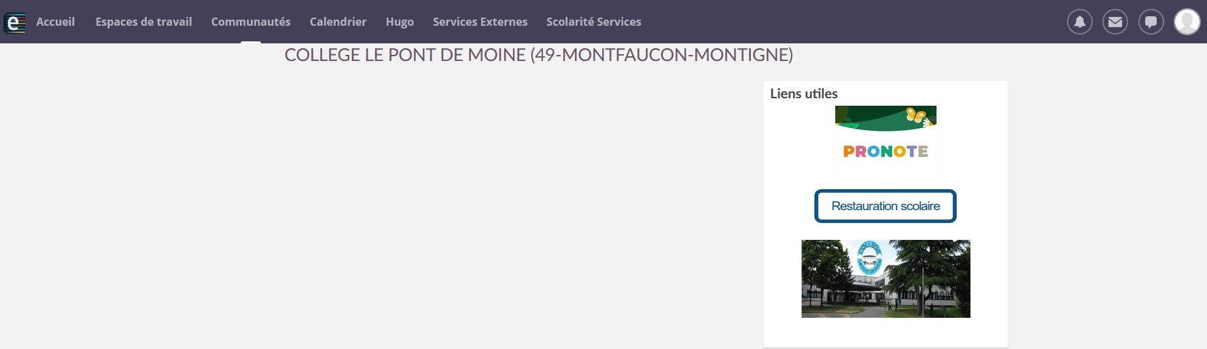
Comment faire sa demande d’orientation après la 3ème ?
Cliquez sur « Scolarité Services »

Slide 9
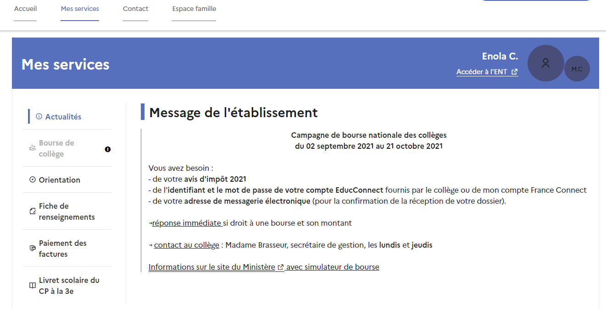
Comment faire sa demande d’orientation après la 3ème ?
Cliquez sur
« Orientation »

Slide 10
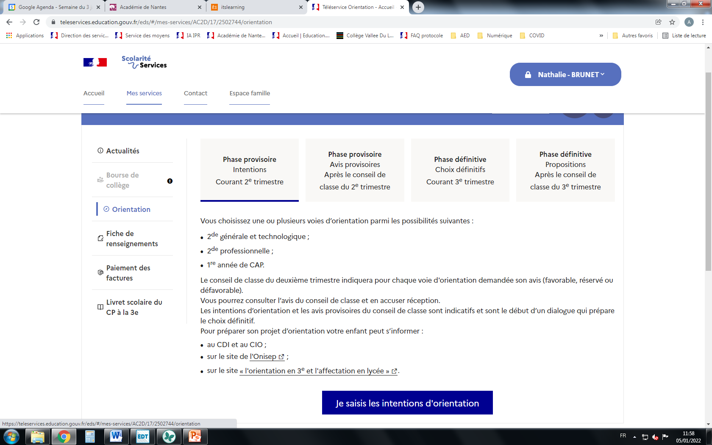
Comment faire sa demande d’orientation après la 3ème ?
Cliquez ici

Slide 11
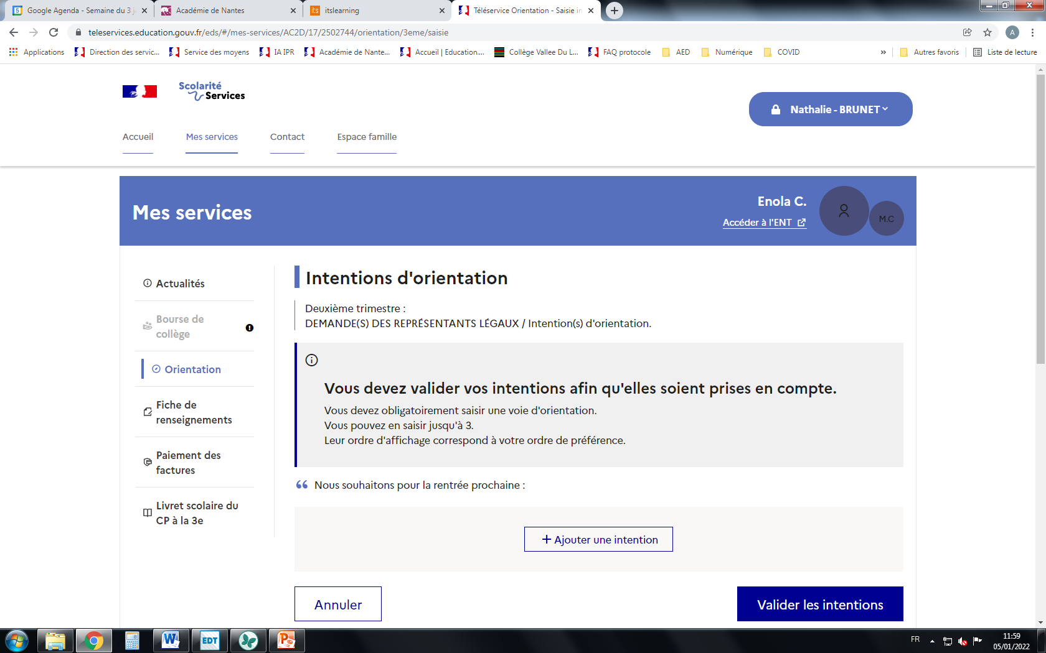
Comment faire sa demande d’orientation après la 3ème ?
Cliquez ici

Slide 12
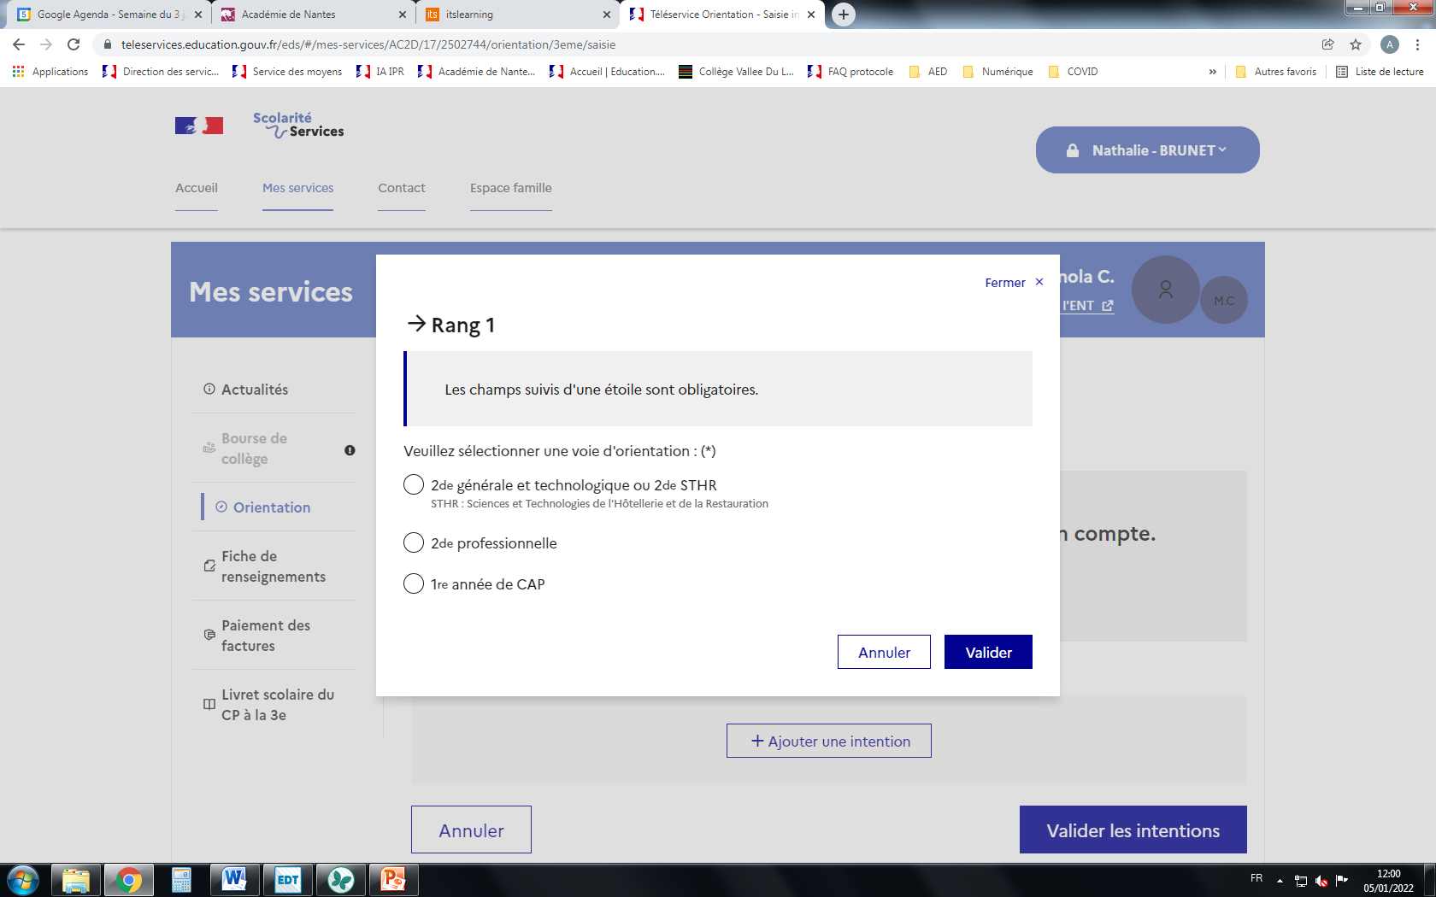
Comment faire sa demande d’orientation après la 3ème ?
1) Choisissez
une voie
d’orientation
2) validez

Slide 13
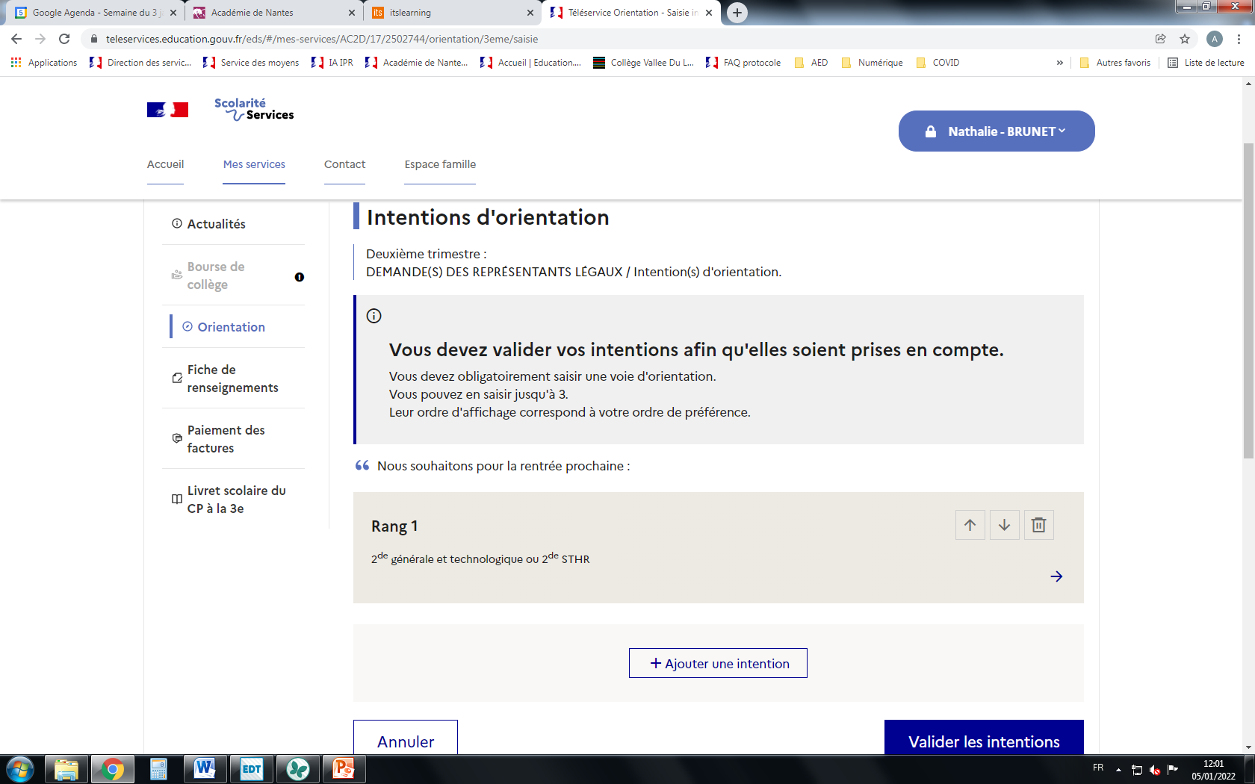
Comment faire sa demande d’orientation après la 3ème ?
Vous pouvez
Ajouter
d’autre vœux.
L’ordre des vœux
(rang 1, 2 et 3)
indique votre
préférence
N’oubliez pas de valider

Slide 14
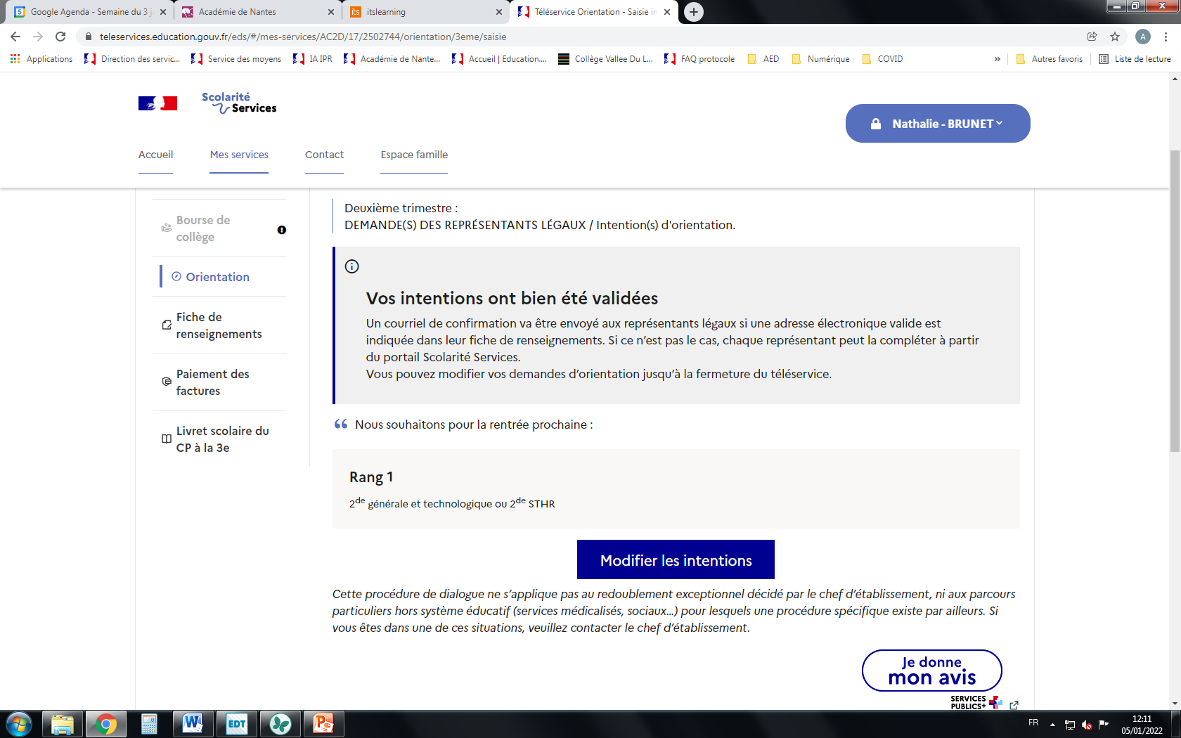

Comment faire sa demande d’orientation après la 3ème ?
Un dernier message
Vous indique que vos
Vœux ont été validés
Vous pouvez toujours
les modifier ou
en ajouter jusqu’à la
fermeture du SLO
le 06/03/22.

Slide 15
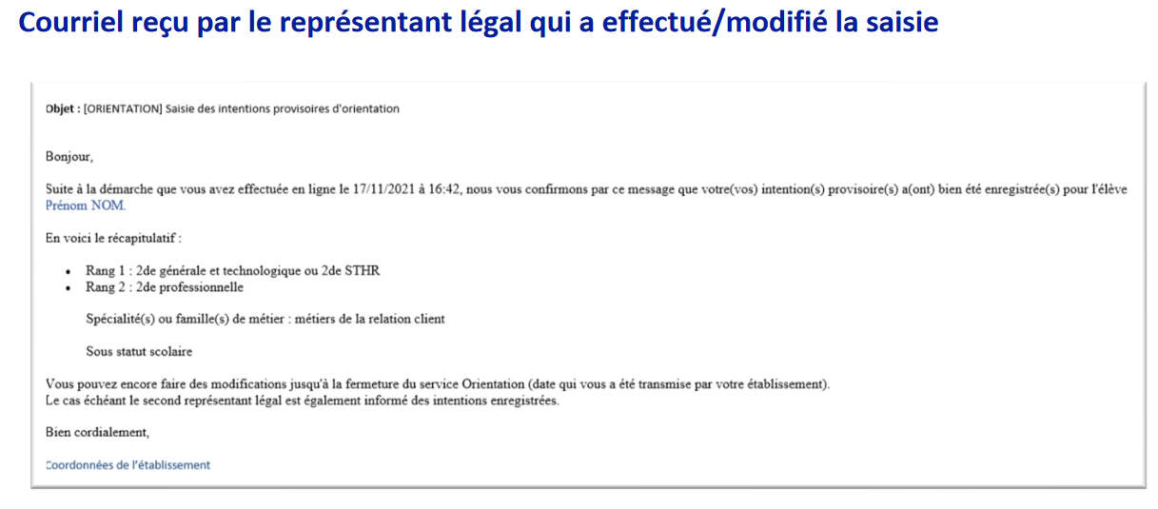
Réception d’un courriel
A l’issue de cette saisie, vous devriez recevoir le message suivant (par mail) :
Attention ! Ce mail peut arriver avec un délai de 48h environ…

Slide 16

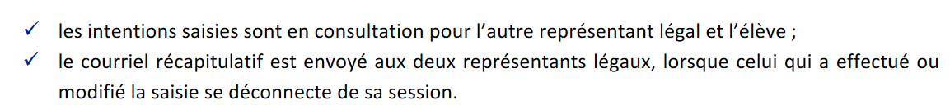
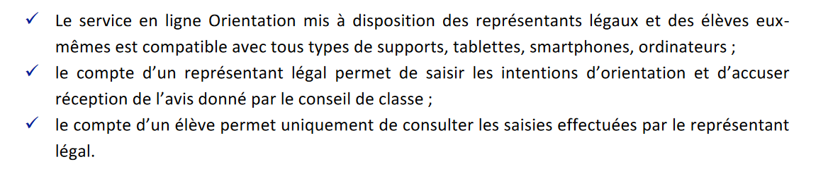
Divers compléments d’informations

Slide 17
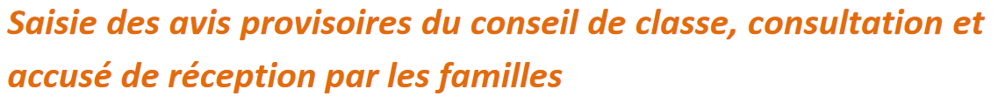
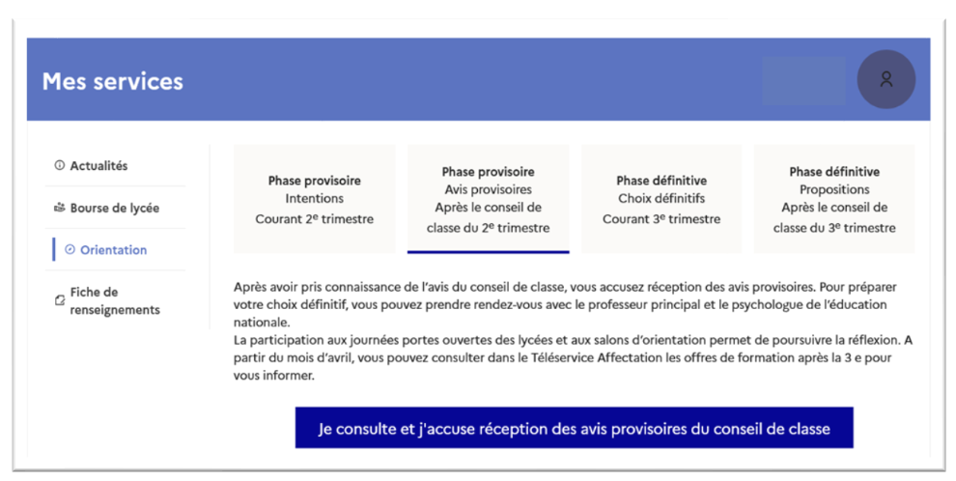
Après les conseils de classe du 2ème trimestre => à partir du 11 mars 2022
Cliquez ici

Slide 18
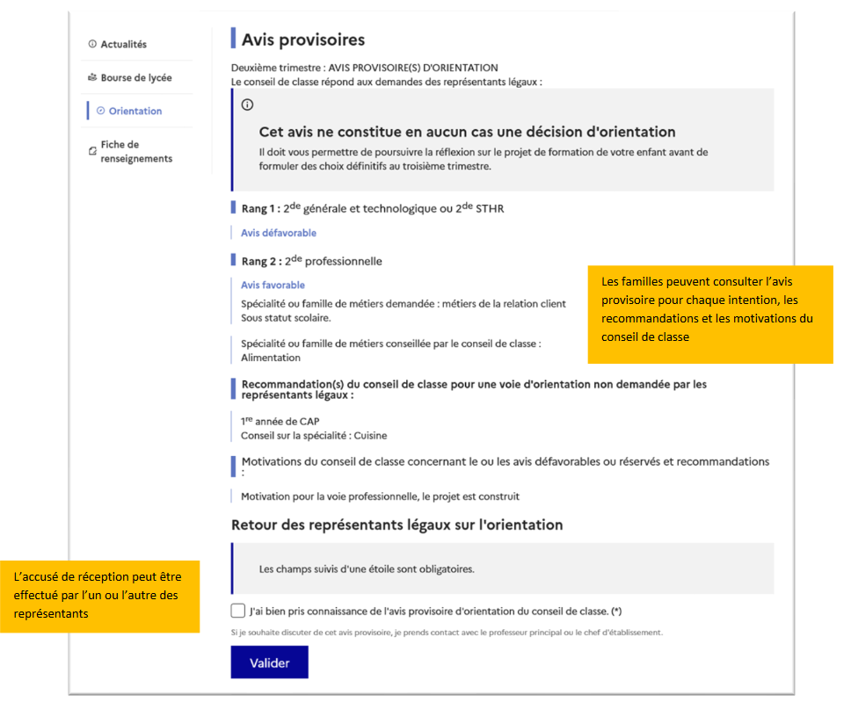


Slide 19
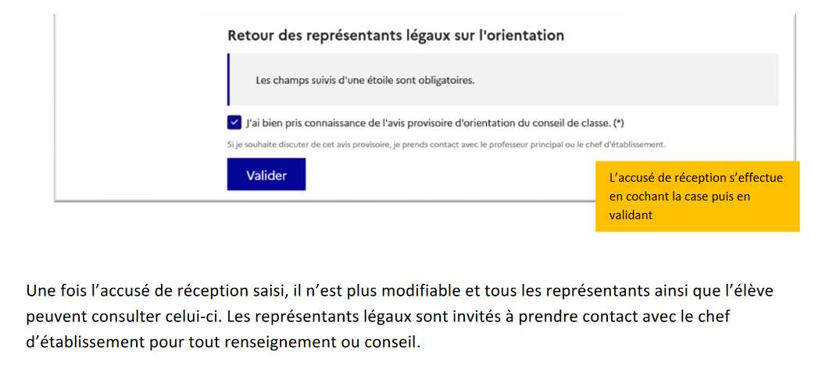
Fin du processus d’accusé de réception
=> pour la fin mars – début avril 2022

Slide 20
SLO => Phases 3 et 4
Du 4/04 au 19/05/22
Nous avons un plus de temps et nous en reparlerons ultérieurement.

Slide 21
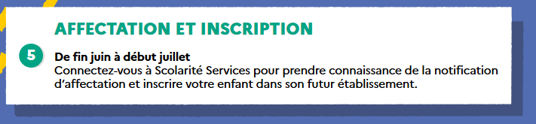
L’ultime phase du SLO

Slide 22
Pour résumer le processus SLO
Du 24/01 au 07/03
Du 18/03 au 04/04
Du 04/04 au 19/05
Du 25/05 à fin juin
Accompagnement des familles par des courriers, ce diaporama et des guides « pas à pas » qui vous seront envoyés au fur et à mesure du calendrier,
Un accompagnement par le collège (PsyEn, Professeur Principal, Secrétariat, chef d’établissement…)

